Slide 1
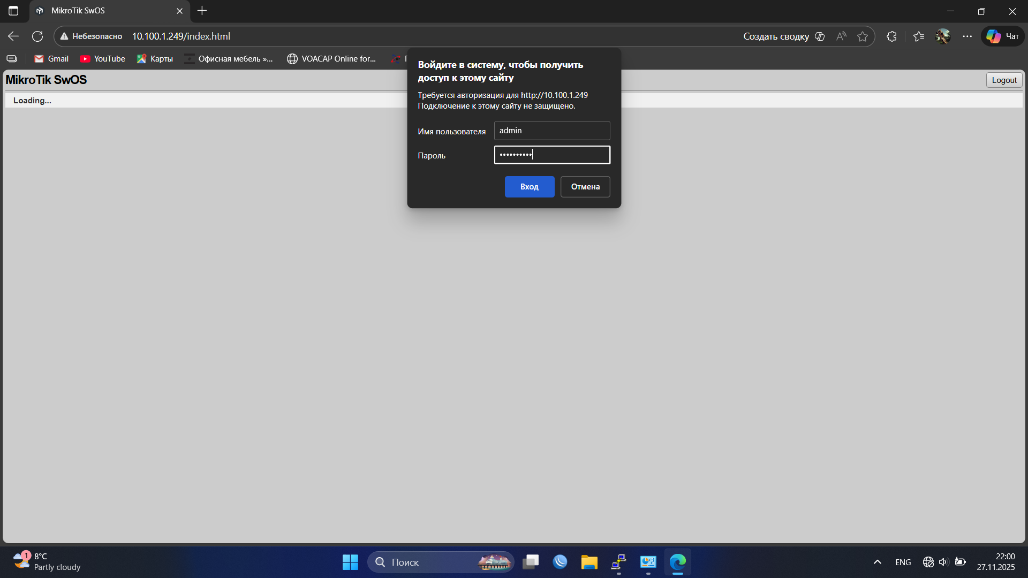
IP адреси микротик
Login: admin
Pass: device1214

Slide 2
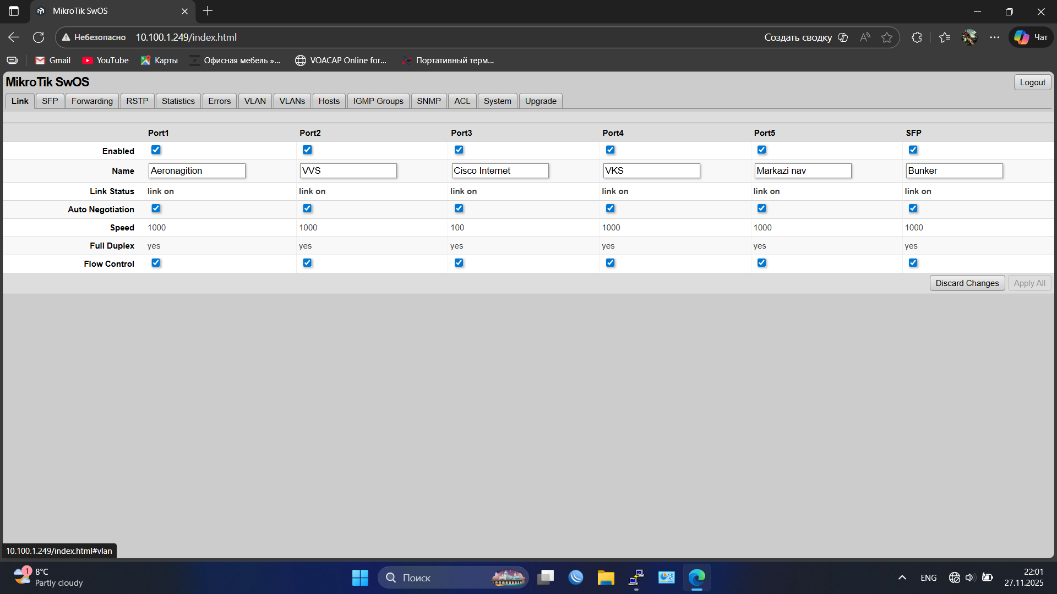

Slide 3
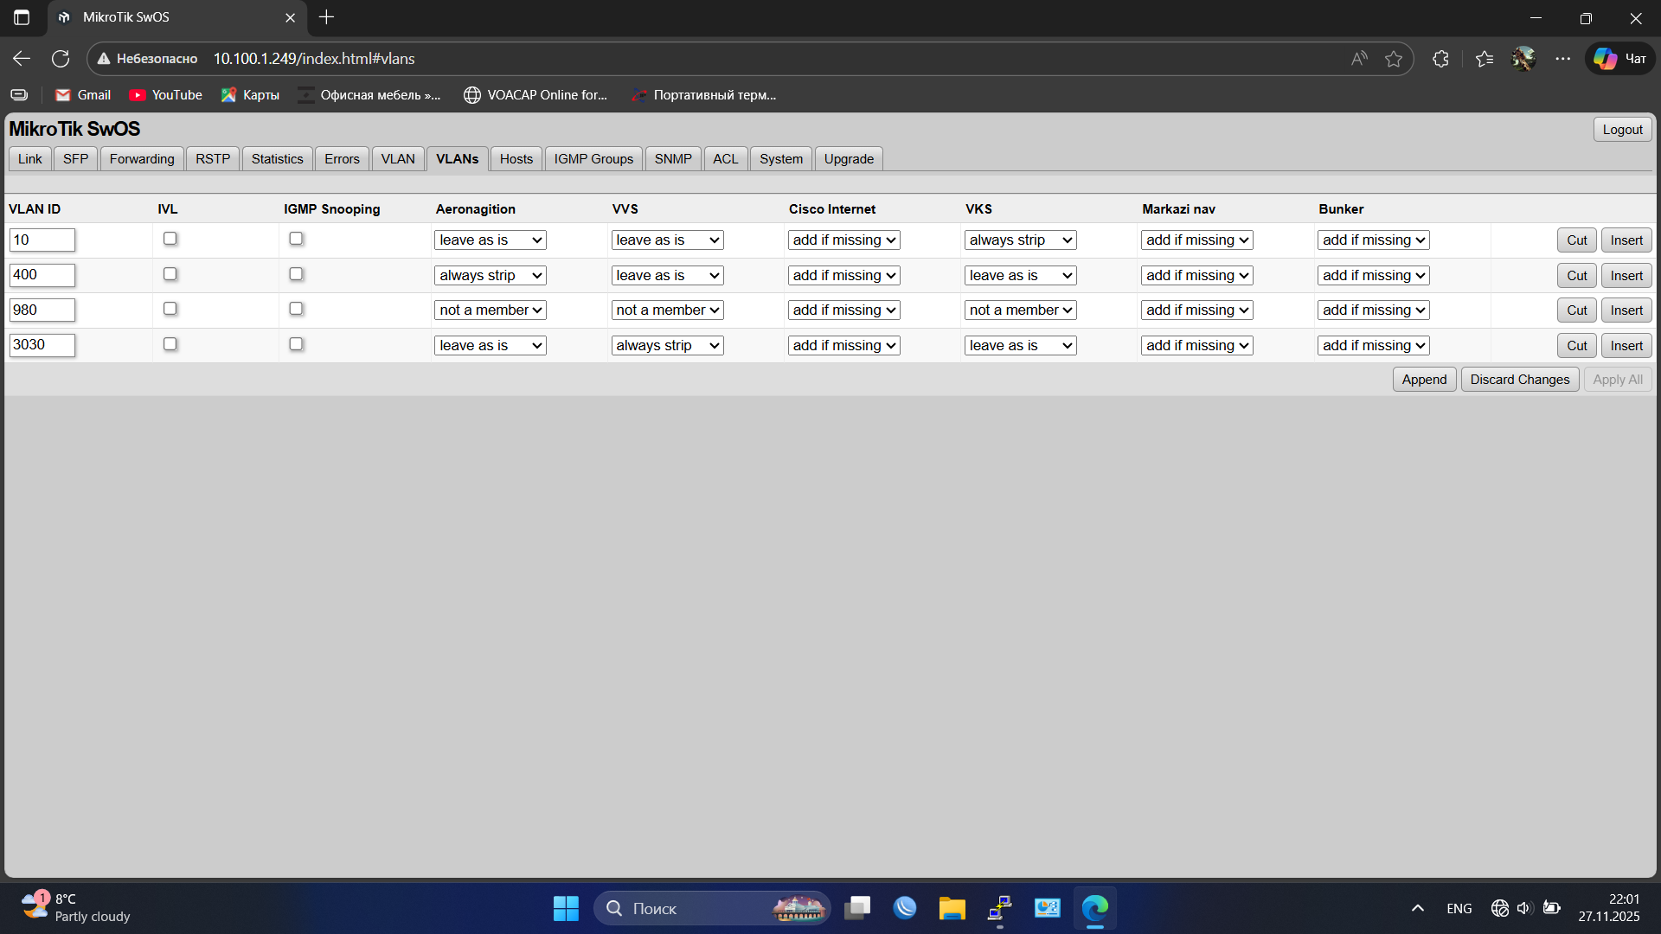
Тарзи илова кардани VLAN
2
1
Leave as is- не настроенный влан
always strip- для одного влана
Add if missing- для нескольких вланов
Not a member- влан выключен на данном порте

Slide 4
